Slide 1
ВОЗДУХ
Через нос проходит в грудь
И обратный держит путь
Он невидимый и все же
Без него мы жить не можем.

Slide 2
Цель:
Обобщить, уточнить знания детей о воздухе

Slide 3
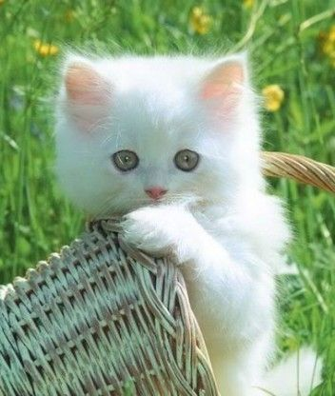
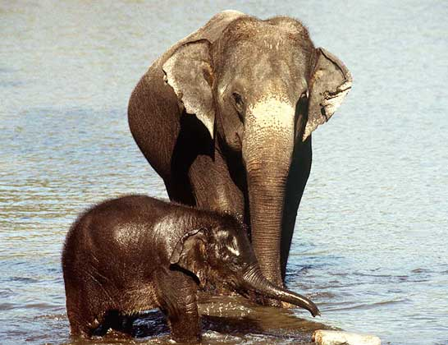
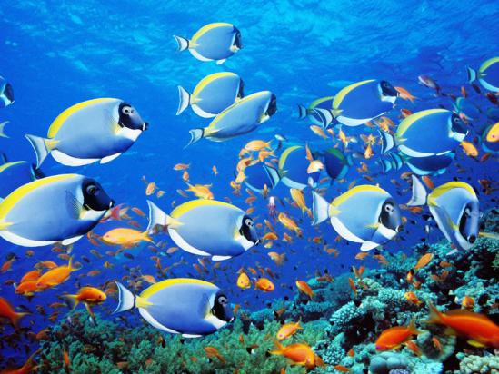
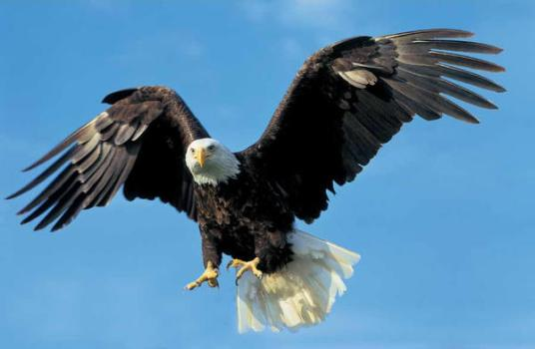
Нужен мне, нужен тебе, нужен рыбке в море, галке на заборе.

Slide 4
СВОЙСТВА
Воздух можем видеть в стакане с водой (эксперимент подуть через трубочку в стакан с водой – образовавшиеся пузырьки и есть воздух)
Воздух слышим (эксперимент подуть в баночку или бутылочку, крышки от фломастера, из-под баночек, или сдуть шарик)
Чувствуем воздух(эксперимент подуть на ладоши, помахать веером)

Slide 5
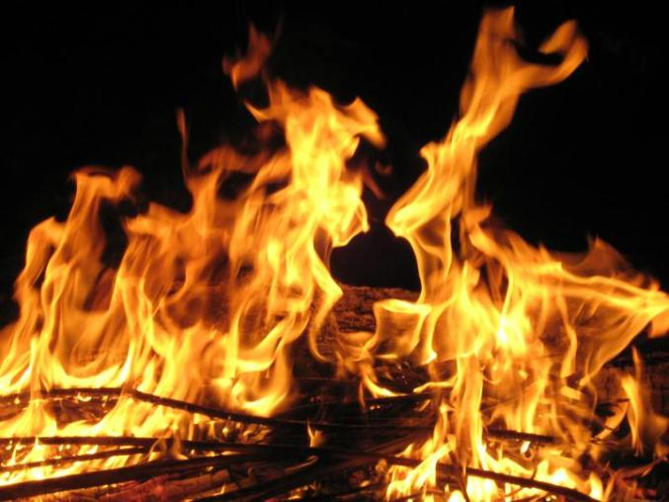
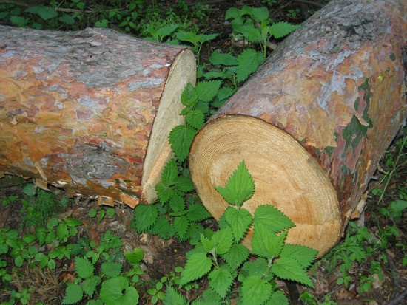
Некоторые объекты неживой природы, в которых есть воздух

Slide 6
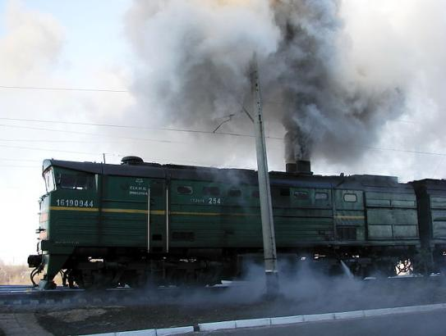
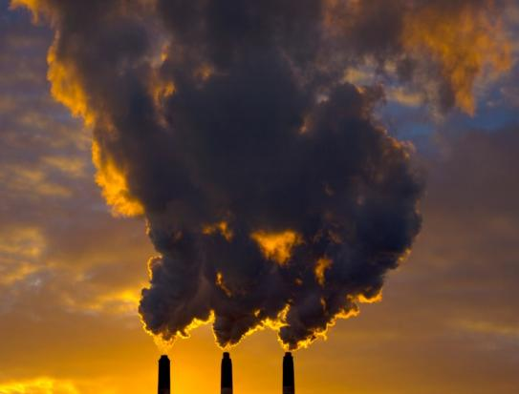
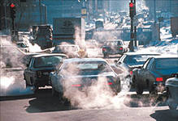
Источники загрязнения воздуха:

Slide 7
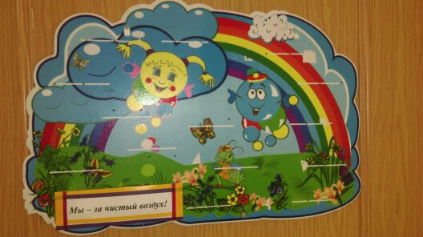
Автор: Жолудева Елена Александровна воспитатель ГБДОУ
Сохраним воздух чистым Все - вместе

